Slide 1
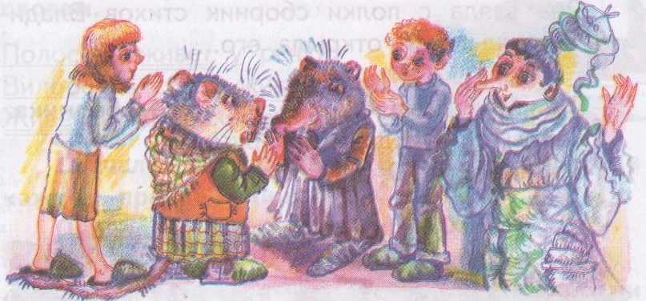
Письменное изложение «Ступеньки»
Русский язык, 2 класс. ПНШ

Slide 2
Изложение
Ступеньки

Slide 3
Кто автор этого произведения?

Slide 4
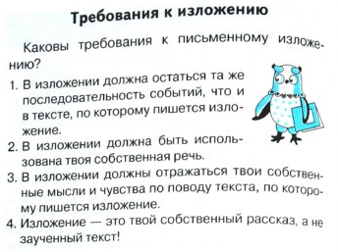

Slide 5
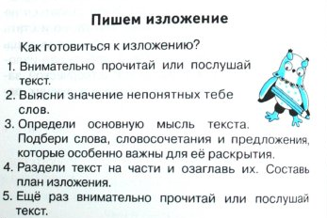

Slide 6
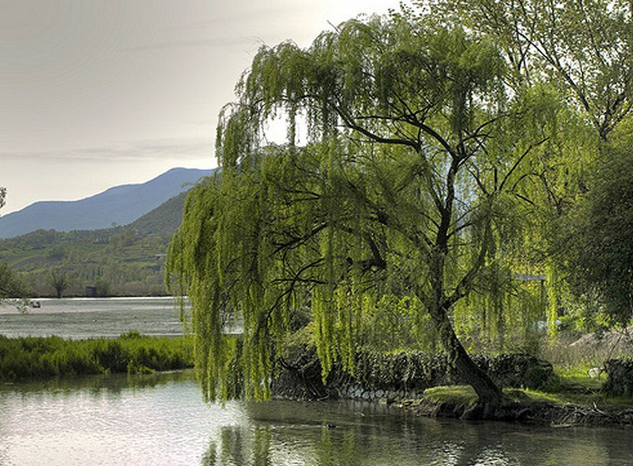
Можно ли по названию текста определить его содержание? Прочитай текст упражнения 62. Объясни название текста

Slide 7
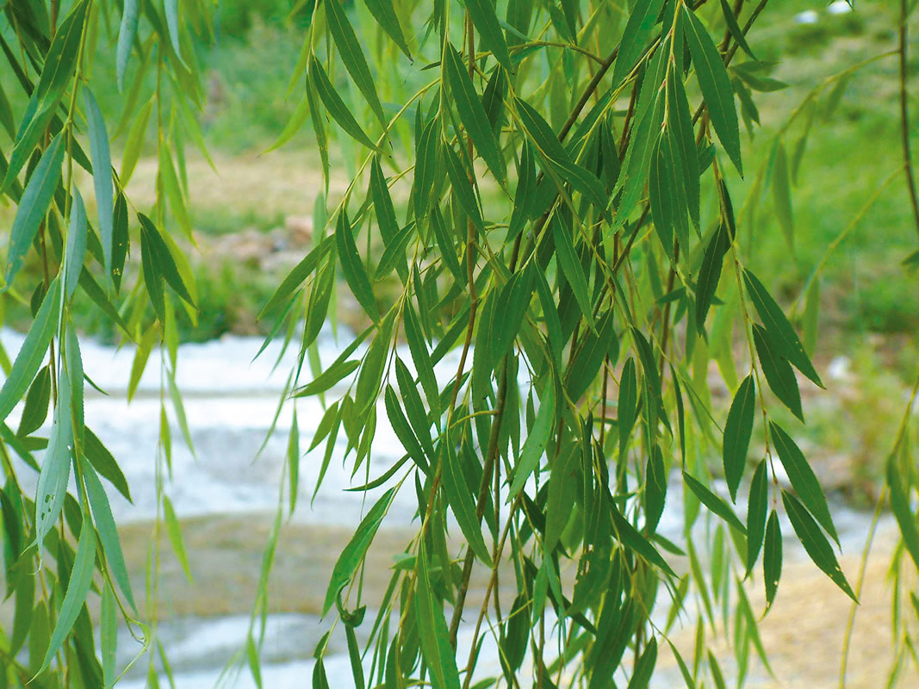
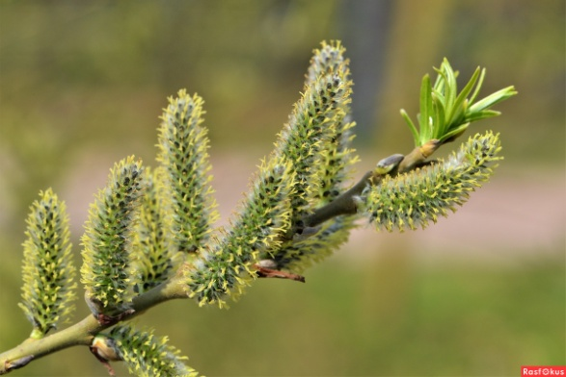
Составление плана
Найди в тексте описание. Можно ли сказать, что автор видит в иве живое существо? Докажи текстом.
На сколько частей можно разделить текст?
Прочитай первую часть. О чём в ней говорится?
С чем сравниваются ветки? Почки?
План
1. Ветки ивы – волосы, почки - узелки.

Slide 8
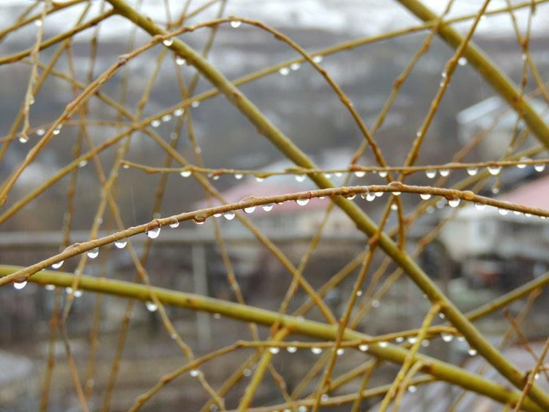
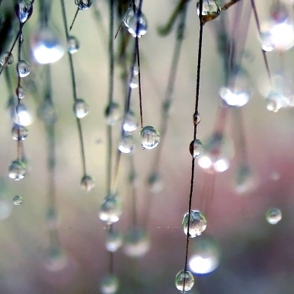
Составление плана
Прочитай вторую часть. О чём в ней говорится?
Можно ли эту часть назвать повествованием? Слова какой части речи могут это доказать?
Что делают капли? С кем их сравнивают?
План
1. Ветки ивы – волосы, почки - узелки.
2. Капли словно дети.

Slide 9
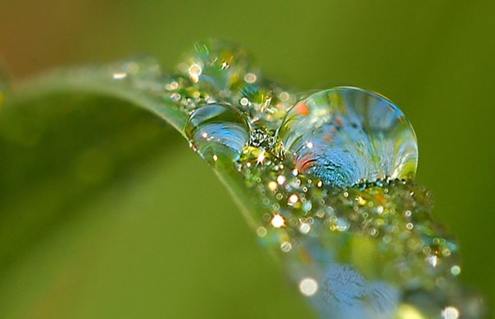
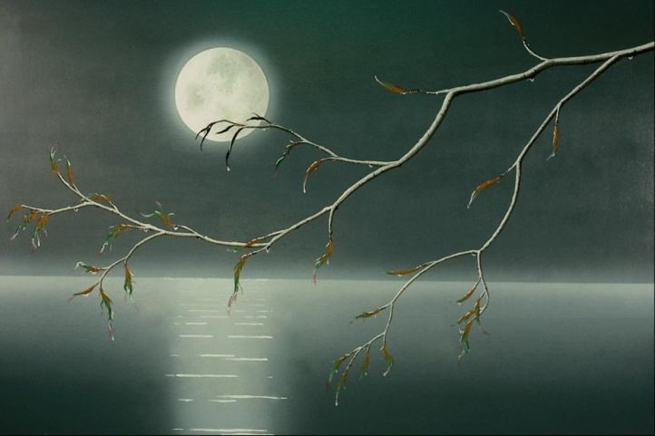
Составление плана
Прочитай третью часть.
Найди подтверждение, что ива – живая для писателя.
Подумай, отчего ива может сверкать?
План
1. Ветки ивы – волосы, почки - узелки.
2. Капли словно дети.
3. Улыбка ивы.

Slide 10
Словарно-орфографическая работа
Определи орфограммы:
Обвисшие, похожи, зелёные, волосы, на волосинке, узелки, почки, дождевые, скатываются, по ветвям, весело, с почки, на почку, на ножке, вниз, ребята, сверкает.
Прочитай текст ещё раз. Закрой учебник. Напиши изложение по опорным словам, пользуясь планом
План
1. Ветки ивы – волосы, почки - узелки.
2. Капли словно дети.
3. Улыбка ивы.

